Slide 1
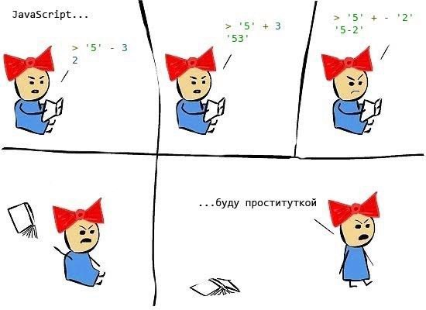

Slide 2
Rust

Slide 3
#notforenterprisedevelopers

Slide 4
For what?
a bit of history
about rust language, why it is simple, convenient, safe
rust infrastructure
rust for webassembly. llvm, safe web and so on

Slide 5
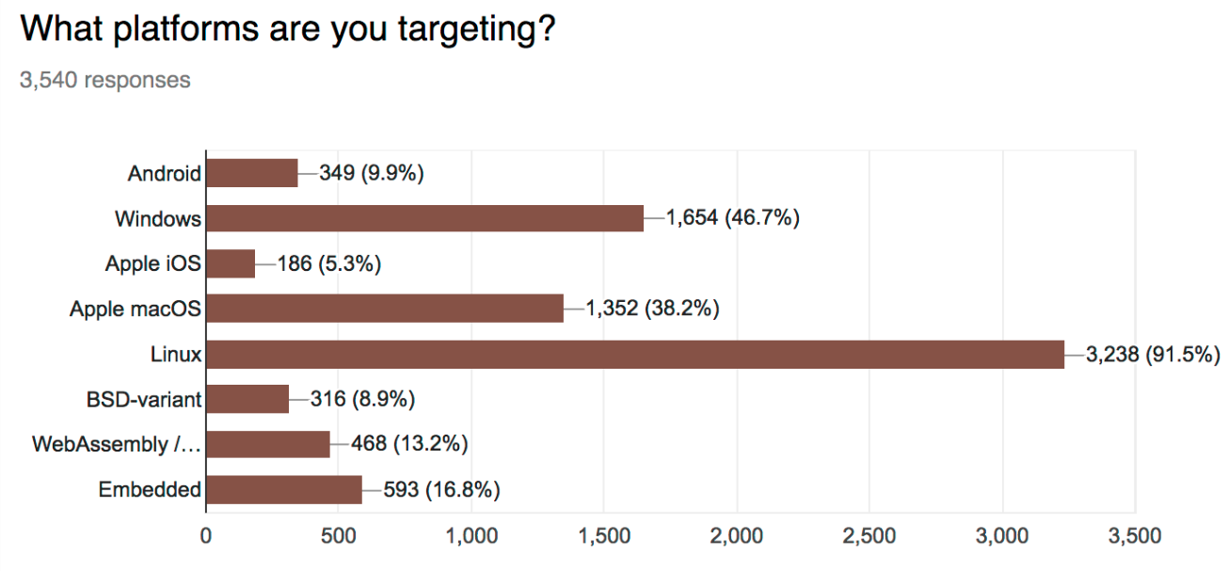
Rust 2017 Survey Results
https://blog.rust-lang.org/2017/09/05/Rust-2017-Survey-Results.html

Slide 6
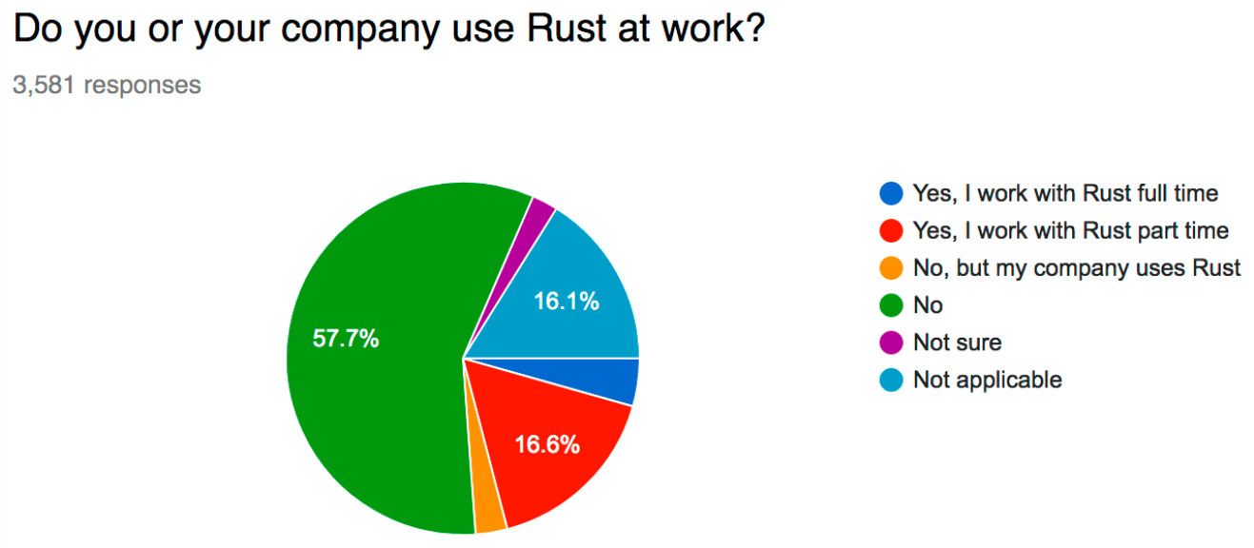
Rust 2017 Survey Results
https://blog.rust-lang.org/2017/09/05/Rust-2017-Survey-Results.html

Slide 7
History
2006 project started by Graydon Hoare
2009 Mozilla began sponsoring the project
2010 Mozilla announced it
2011 Rust successfully compiled itself
2012 pre-alpha release
2013 v0.6 & Mozilla in Servo (Samsung project)
2015 - Rust 1.0
2017.09.31 - Rust v1.20

Slide 8
Projects https://en.wikipedia.org/wiki/Rust_(programming_language)
Servo – Mozilla's new parallel web browser engine developed in collaboration with Samsung
Quantum – a project, composed of several sub-projects, to improve the Gecko web browser engine of Firefox, developed by Mozilla

Slide 9
Projects https://en.wikipedia.org/wiki/Rust_(programming_language)
CITA - a fast and scalable permissioned blockchain for production
Magic Pocket – Dropbox's file system that powers their Diskotech petabyte storage machines
OpenDNS – used in two of its components
Redox – a microkernel operating system
Piston – a game engine
Amethyst – a data-oriented, data-driven game engine
OnePush – a notification delivery system developed by OneSignal
REmacs – a port of Emacs to Rust
MAIDsafe – a P2P Internet project currently being developed by a team in Troon, Scotland
Lucidscape Mesh – a distributed real-time simulation engine for virtual reality
Tor – an anonymity network
IOTA – a distributed ledger cryptocurrency
Pijul – a distributed version control system inspired by Darcs
Railcar – a container runtime by Oracle
Rustation - a PlayStation emulator
Parity - a Ethereum web browser and wallet management application

Slide 10
Rust
Rust is more interesting than I described here!

Slide 11
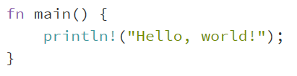

Slide 12
Rust is a systems programming language sponsored by Mozilla Research. It is designed to be a "safe, concurrent, practical language", supporting functional and imperative-procedural paradigms.
Rust is syntactically similar to C++, but is designed for better memory safety while maintaining performance.
https://en.wikipedia.org/wiki/Rust_(programming_language)
GC
strong static typization
Compilation
OOP
zero-cost abstractions

Slide 13
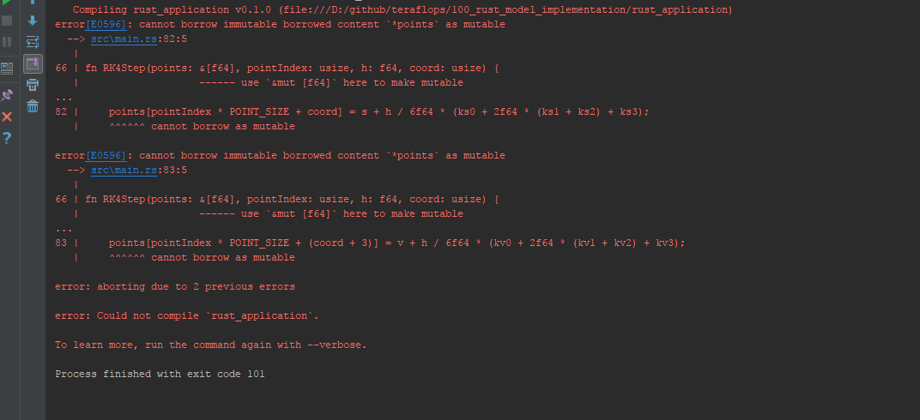
Errors anywhere…

Slide 14
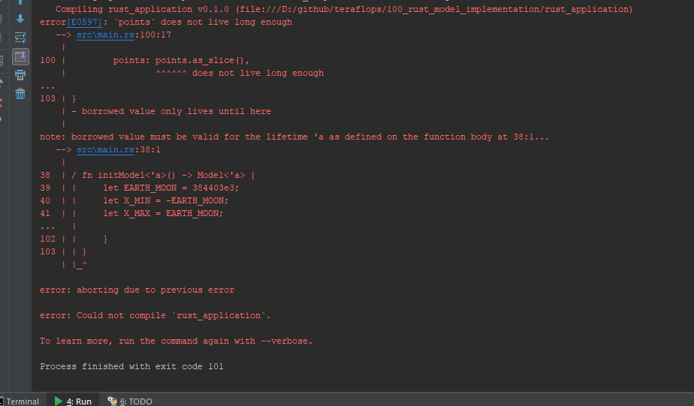
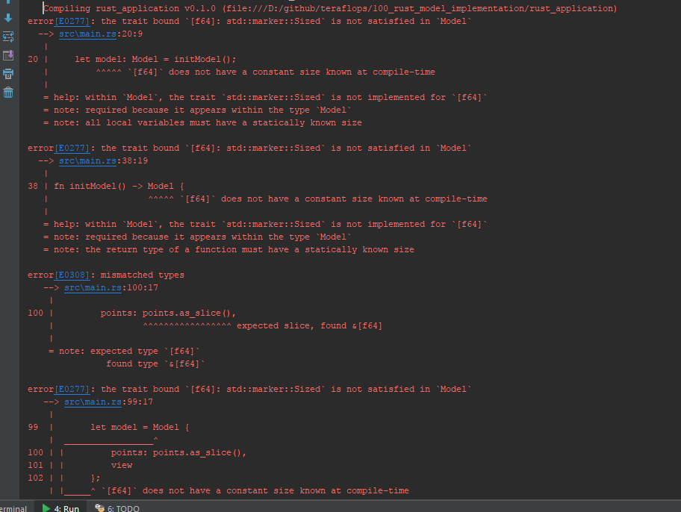
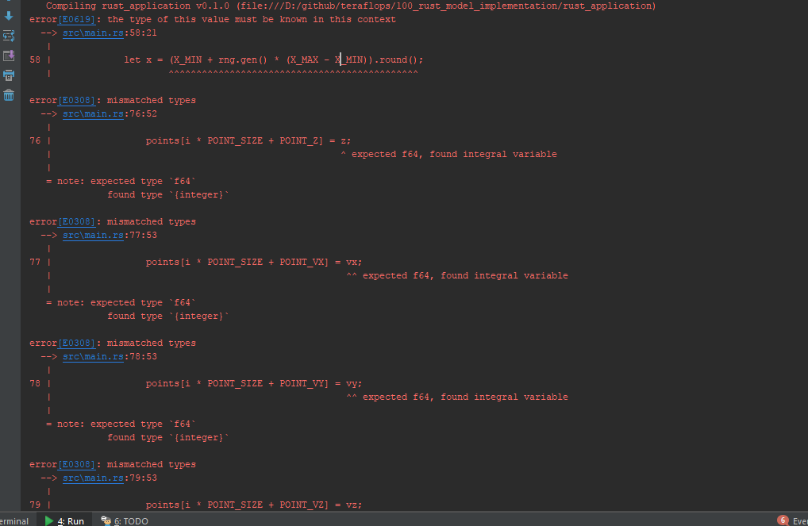
Errors anywhere…

Slide 15
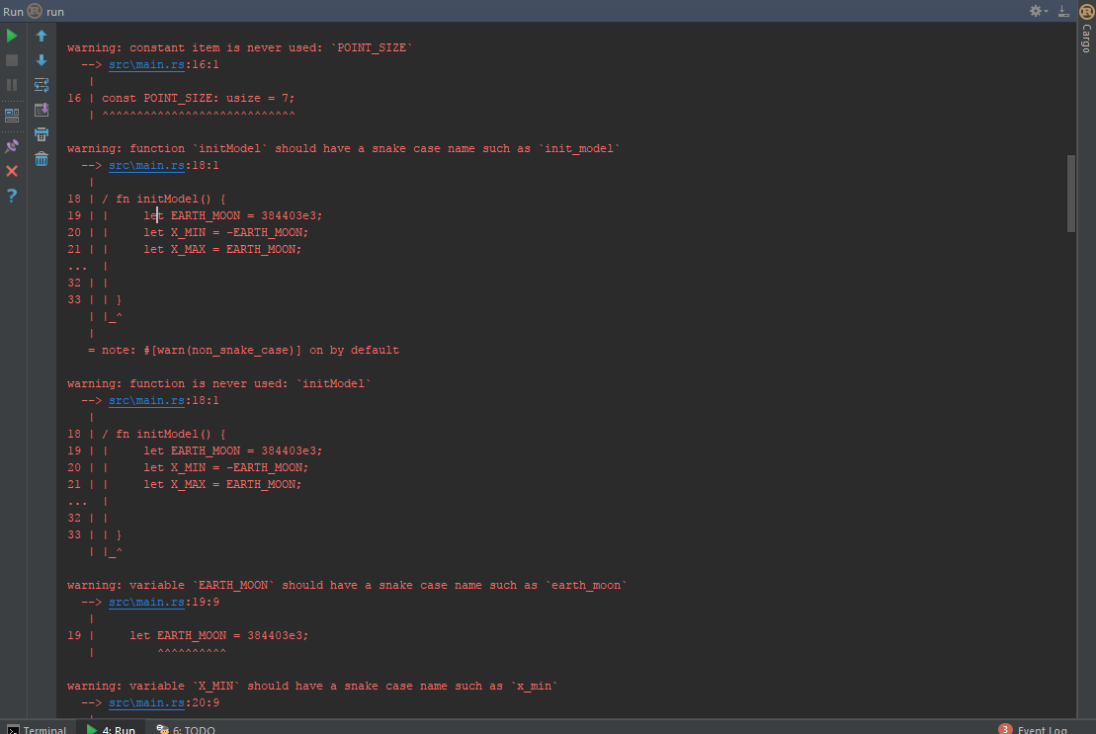
Warnings!

Slide 16
Functional paradigm
Higher-order functions
fn add_one(x:i32)->i32 { x + 1 }
let result = higer_order_fn(20, add_one);
let result = higer_order_fn(20, |x:i32| x + 1 );
Closures
fn add_one_v1 (x: i32) -> i32 { x + 1 }
let add_one_v2 = |x: i32| -> i32 { x + 1 };
let add_one_v3 = |x| { x + 1 };
let add_one_v4 = |x| x + 1 ;
Iterators

Slide 17
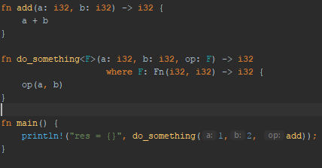
Higher-order functions

Slide 18
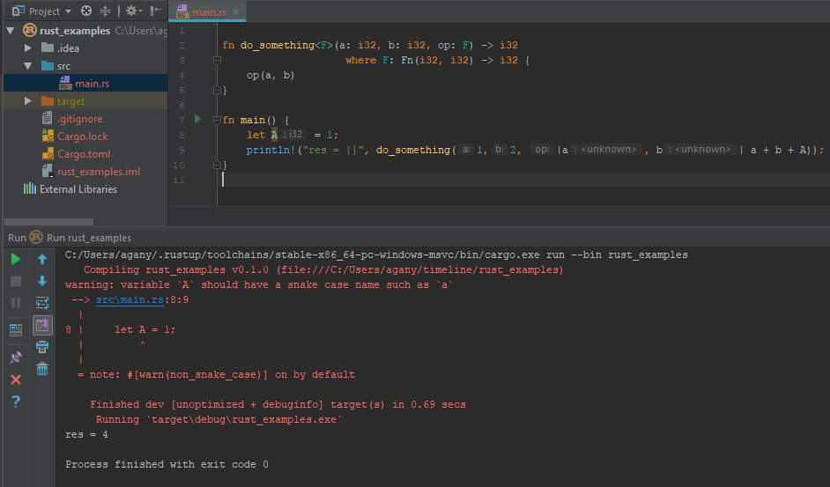
Closures

Slide 19
Closures

Slide 20
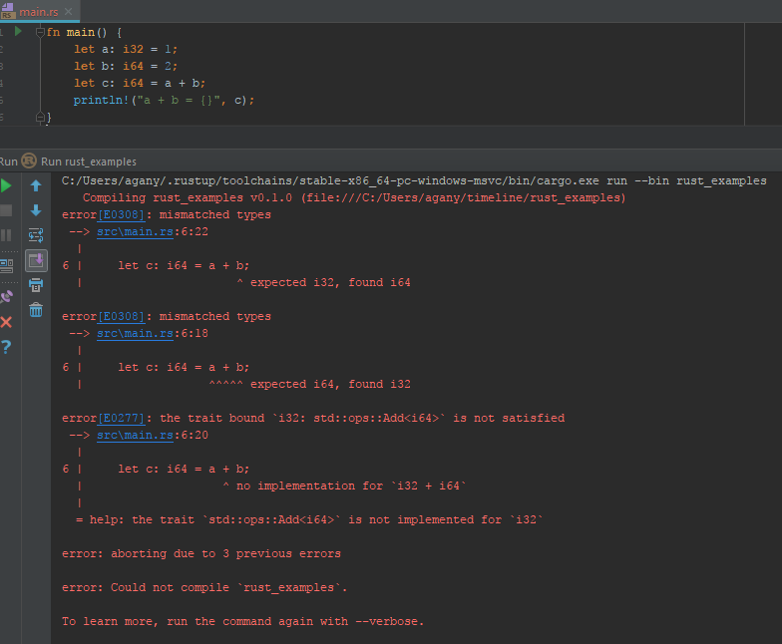
Type system
Сильная (строгая)
статическая
типизация

Slide 21
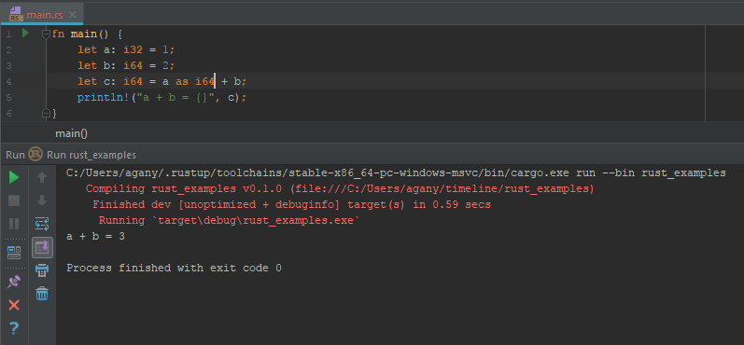
Type system
Сильная (строгая) статическая типизация

Slide 22
Rust data types
true / false
i8, i16, i32, i64, u8, u16, u32, u64, isize, usize, f32, f64
‘c’ & “string”
let a = [1, 2, 3]; // a: [i32; 3]
let a = [0, 1, 2, 3, 4];
let complete = &a[..];
let middle = &a[1..4];
let tuple = (1, 2, 3);
let x = tuple.0;
let y = tuple.1;
let z = tuple.2;
println!("x is {}", x);
fn foo(x: i32) -> i32 { x }
let x: fn(i32) -> i32 = foo;

Slide 23
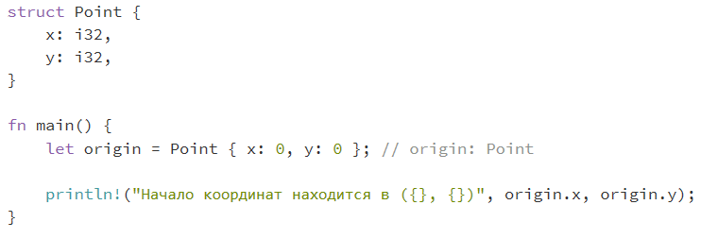
Rust data types

Slide 24
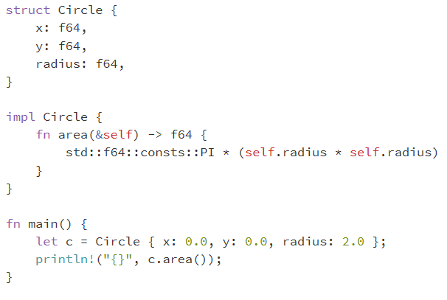
Rust data types

Slide 25
Variables and Mutability, связывание имен
let x: i32 = 5;
let x = 5f64;
let mut x = 5; // mut x: i32
x = 10;
let a = 1;
let mut a = a;
a = 2;
let a = a;
let a = "test string";
let x: i32 = 8;
{
println!("{}", x); // Выводит "8"
let x = 12;
println!("{}", x); // Выводит "12"
}
println!("{}", x); // Выводит "8“
let x = 42;
println!("{}", x); // Выводит "42"

Slide 26
Система владения ресурсами
владение
заимствование, ссылки
время жизни
главная цель Rust — безопасности памяти, почему? как?
zero-cost abstractions
Весь анализ выполняется во время компиляции
* GC
https://habrahabr.ru/post/322140/
Графическое описание владения и заимствования в Rust
https://habrahabr.ru/post/278779/
Почему владение/заимствование в Rust такое сложное?

Slide 27

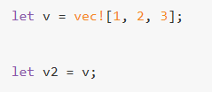
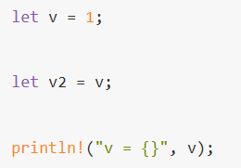
Владение
Связывание – владение
Только один владелец
Освобождение ресурсов
Перемешение
Rust гарантирует, что существует ровно одно
связывание какого-либо ресурса
Trait Copy

Slide 28
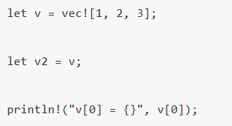
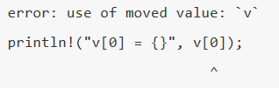
Владение

Slide 29
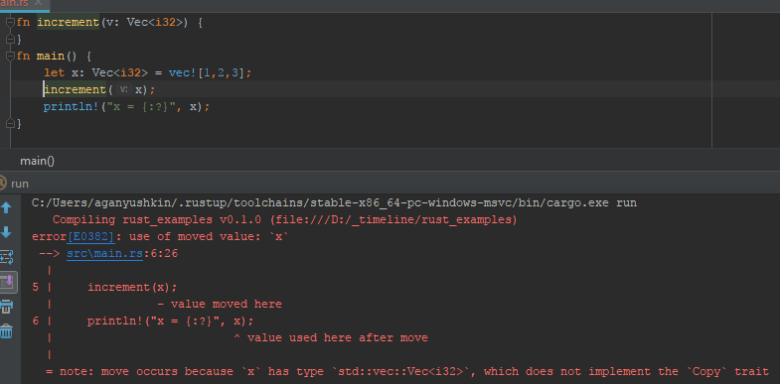
Ссылки и заимствование

Slide 30
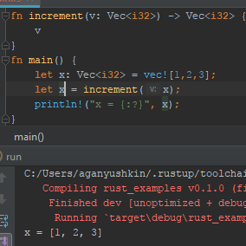
Ссылки и заимствование

Slide 31
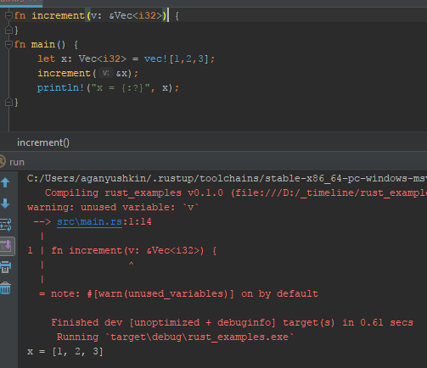
Ссылки и заимствование

Slide 32
Ссылки и заимствование
let x: Vec<i32> = vec![1,2,3];
let y: &Vec<i32> = &x;
println!(“y[1] = {}”, y[1]);
& - всегда заимствование
Это неизменяемое заимствование

Slide 33
Ссылки и заимствование
let mut x: Vec<i32> = vec![1,2,3];
let y: &mut Vec<i32> = &mut x;
y[1] = 7;
println!("y[1] = {}", y[1]);

Slide 34
Ссылки и заимствование
область видимости любой ссылки должна находиться в пределах области видимости владельца
одновременно у вас может быть только один из двух
одна или более неизменяемых ссылок (&T) на ресурс
ровно одна изменяемая ссылка (&mut T) на ресурс
Состояние «гонки данных» возникает, когда два или более указателей осуществляют доступ к одной и той же области памяти одновременно, по крайней мере один из них производит запись, и операции не синхронизированы.

Slide 35
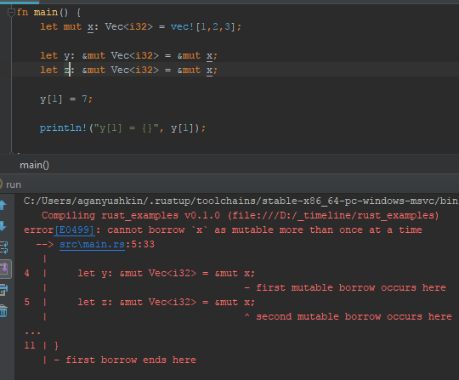
Ссылки и заимствование

Slide 36
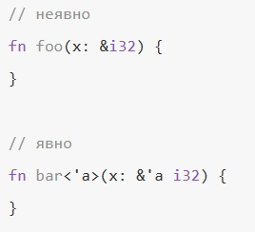
Время жизни
Одалживание может быть сложным
Все ссылки имеют некоторое время жизни
«использование после освобождения» - система владения в Rust исправляет это через понятие времени жизни
Присвоение имени времени жизни
— это способ задать имя области видимости.
Чтобы думать о чём-то, нужно иметь название для этого.

Slide 37
Время жизни
fn x_or_y<'a>(x: &'a str, y: &'a str) -> &'a str {
x и y находятся в одной области видимости друг с другом, возвращаемое значение живо на протяжении той же области видимости
fn x_or_y<'a, 'b>(x: &'a str, y: &'b str) -> &'a str {
x и y имеют различные области видимости, но возвращаемое значение имеет то же время жизни, что и x.

Slide 38
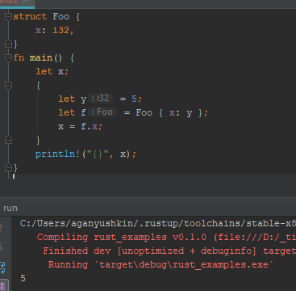
Время жизни

Slide 39
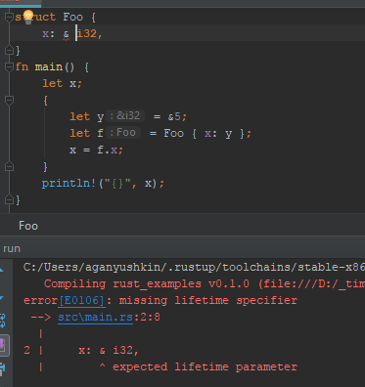
Время жизни

Slide 40
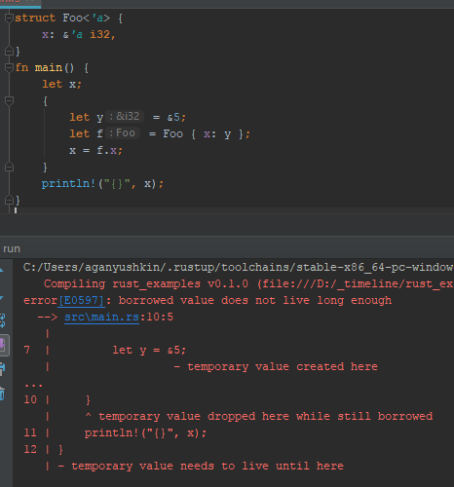
Время жизни

Slide 41
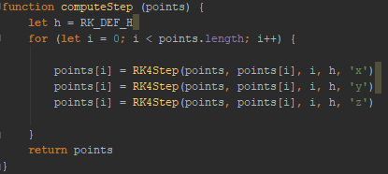
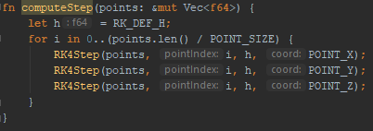
Example

Slide 42
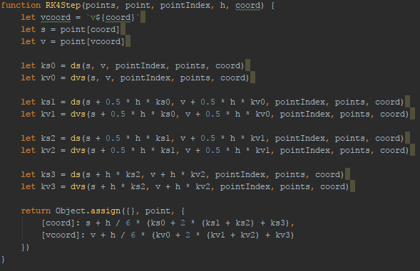
Example

Slide 43
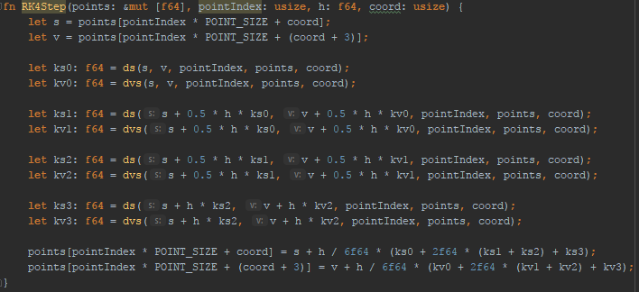
Example

Slide 44
rust infractructure

Slide 45
rustup
rustup is a toolchain (rustc & cargo, etc.) multiplexer
# MSVC-based toolchain on Windows
$ rustup install stable-x86_64-pc-windows-msvc
# Cross-compilation
$ rustup target add arm-linux-androideabi
$ rustup target add x86_64-pc-windows-msvc
# manage
$ rustup target list
$ rustup update
…

Slide 46
Rust Platform Support, Tier 1 guaranteed to work
https://forge.rust-lang.org/platform-support.html
Target | std | rustc | cargo | notes
i686-apple-darwin | ✓ | ✓ | ✓ | 32-bit OSX (10.7+, Lion+)
i686-pc-windows-gnu | ✓ | ✓ | ✓ | 32-bit MinGW (Windows 7+)
i686-pc-windows-msvc | ✓ | ✓ | ✓ | 32-bit MSVC (Windows 7+)
i686-unknown-linux-gnu | ✓ | ✓ | ✓ | 32-bit Linux (2.6.18+)
x86_64-apple-darwin | ✓ | ✓ | ✓ | 64-bit OSX (10.7+, Lion+)
x86_64-pc-windows-gnu | ✓ | ✓ | ✓ | 64-bit MinGW (Windows 7+)
x86_64-pc-windows-msvc | ✓ | ✓ | ✓ | 64-bit MSVC (Windows 7+)
x86_64-unknown-linux-gnu | ✓ | ✓ | ✓ | 64-bit Linux (2.6.18+)

Slide 47
Rust Platform Support, Tier 2 guaranteed to build
https://forge.rust-lang.org/platform-support.html
Target | std | rustc | cargo | notes
aarch64-apple-ios | ✓ |  |  | ARM64 iOS
aarch64-linux-android | ✓ |  |  | ARM64 Android
aarch64-unknown-fuchsia | ✓ |  |  | ARM64 Fuchsia
aarch64-unknown-linux-gnu | ✓ | ✓ | ✓ | ARM64 Linux
arm-linux-androideabi | ✓ |  |  | ARMv7 Android
arm-unknown-linux-gnueabi | ✓ | ✓ | ✓ | ARMv6 Linux
arm-unknown-linux-gnueabihf | ✓ | ✓ | ✓ | ARMv6 Linux, hardfloat
arm-unknown-linux-musleabi | ✓ |  |  | ARMv6 Linux with MUSL
… 32 platforms

Slide 48
Rust Platform Support, Tier 3 …which are not built or tested automatically
https://forge.rust-lang.org/platform-support.html
Target | std | rustc | cargo | notes
armv5te-unknown-linux-gnueabi | ✓ |  |  | ARMv5TE
i686-pc-windows-msvc (XP) | ✓ |  |  | Windows XP support
i686-unknown-haiku | ✓ |  |  | 32-bit Haiku
i686-unknown-netbsd | ✓ |  |  | NetBSD/i386 with SSE2
le32-unknown-nacl | ✓ |  |  | PNaCl sandbox
mips-unknown-linux-uclibc | ✓ |  |  | MIPS Linux with uClibc
mipsel-unknown-linux-uclibc | ✓ |  |  | MIPS (LE) Linux with uClibc
msp430-none-elf | * |  |  | 16-bit MSP430 microcontrollers
… 12 platforms

Slide 49
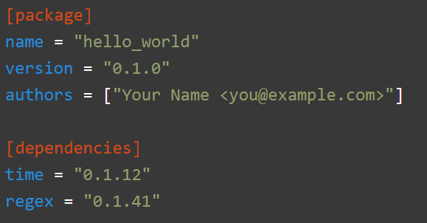
Cargo
Rust package manager
$ cargo new hello_world_library
$ cargo new hello_world –bin
$ cargo build
$ cargo build --release
$ cargo run
$ cargo test
$ cargo doc
Cargo.toml & Cargo.lock

Slide 50
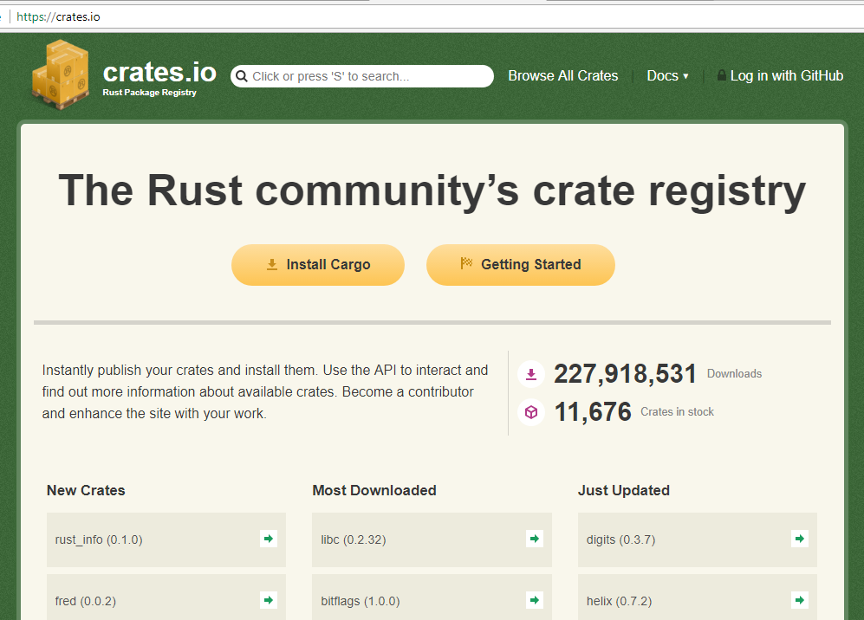
https://crates.io/

Slide 51
https://crates.io/
webplatform – 3 results
json – 366 results
websocket – 42 results
mpi – 3 results
wasm – 4 results
xml – 78 results
rest – 171 results
http – 287 results
mongo – 14 results
rethinkdb – 5 results

Slide 52
rust for webassembly

Slide 53
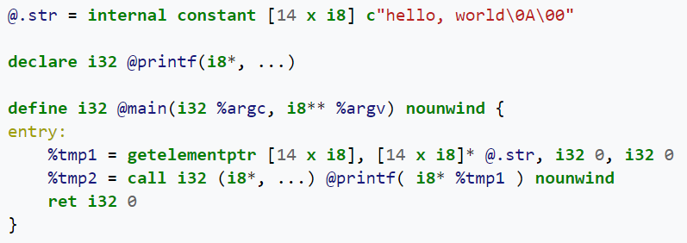
LLVM (Low Level Virtual Machine)
Intermediate Representation, IR
front ends & back ends
The LLVM project started in 2000 at the University of Illinois
Google & Apple

Slide 54
Emscripten
Emscripten is a source-to-source compiler that runs as a back end to the LLVM compiler and produces a subset of JavaScript known as asm.js.
Emscripten SDK
Rust target
wasm32-unknown-emscripten
asmjs-unknown-emscripten

Slide 55
Installation
$ rustup target add wasm32-unknown-emscripten
$ curl https://s3.amazonaws.com/mozilla-games/emscripten/releases/emsdk-portable.tar.gz | tar -xf -
$ cd ~/emsdk-portable
$ ./emsdk update
$ ./emsdk install latest
$ ./emsdk activate latest
$ source ./emsdk_env.sh
# https://kripken.github.io/emscripten-site/docs/getting_started/downloads.html

Slide 56
Compilation
$ rustc --target=wasm32-unknown-emscripten hello.rs -o hello.html
-> file.wasm
-> file.js
-> file.html
$ cargo build --target=wasm32-unknown-emscripten
-> file.wasm
-> file.js
# emcc bug - https://github.com/rust-lang/rust/issues/38588

Slide 57
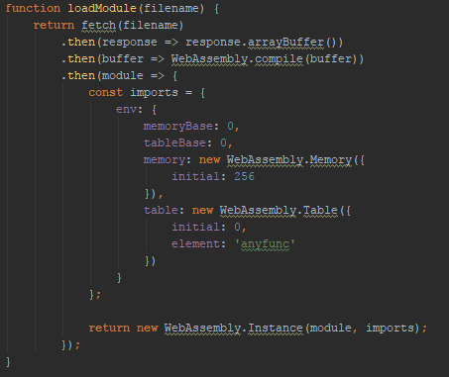
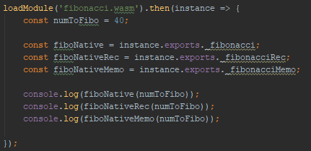
Usage
Repo: 120_rust_wasm_integration/habrahabr_319834/index.html

Slide 58
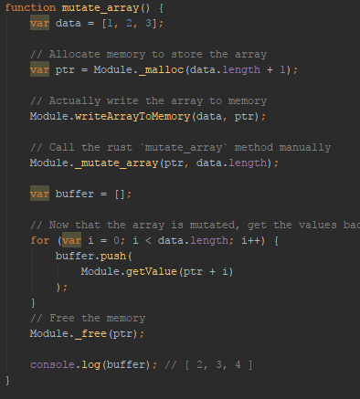
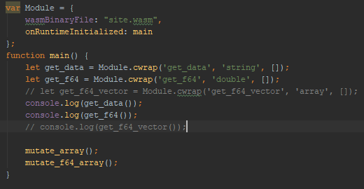
Usage
Repo: 120_rust_wasm_integration/rust_wasm_integration/site/index.html

Slide 59
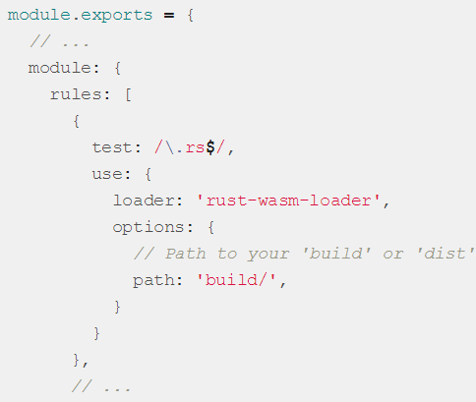
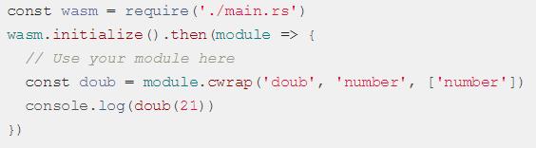
rust-wasm-loader

Slide 60
Присоединяйтесь
https://github.com/AGanyushkin/teraflops
https://habrahabr.ru/post/325008/
https://crates.io/
https://hackernoon.com/compiling-rust-to-webassembly-guide-411066a69fde
https://medium.com/@ianjsikes/get-started-with-rust-webassembly-and-webpack-58d28e219635
http://asquera.de/blog/2017-04-10/the-path-to-rust-on-the-web/

Slide 61
Спасибо!

